Slide 1



АХБ-ны Хүртээмжтэй, ногоон сэргэлтийн төлөө Зүүн Азийн жендэрийн тэгш байдлыг эрчимжүүлэх төсөл /ТА-6883 REG/
“ЖЕНДЭРИЙН МЭДРЭМЖТЭЙ НОГООН САНХҮҮГИЙН ХУВЬСАЛ ДАХЬ ХАДГАЛАМЖ, ЗЭЭЛИЙН ХОРШООДЫН ОРОЛЦОО”
ХЭЛЭЛЦҮҮЛЭГ
Улаанбаатар хот, Монгол Улс
2023 оны 10-р сарын 26

Slide 2

АГУУЛГА
1. СУДАЛГААНЫ АРГА ЗҮЙ, ТӨЛӨВЛӨЛТ
2. МЭДЭЭЛЭЛ, ӨГӨГДӨЛ ЦУГЛУУЛАХ ҮЙЛ АЖИЛЛАГАА
2а. ХАДГАЛАМЖ, ЗЭЭЛИЙН ХОРШООНЫ ЭРХ БҮХИЙ АЛБАН ТУШААЛТНААС АВСАН СУДАЛГАА
2б. ХАДГАЛАМЖ, ЗЭЭЛИЙН ХОРШООНЫ ГИШҮҮН БИЧИЛ, ЖИЖИГ ДУНД ҮЙЛДВЭРЛЭЛ ЭРХЛЭГЧДЭЭС АВСАН СУДАЛГАА
3. СУУРЬ СУДАЛГААНЫ ҮР ДҮН, ДҮГНЭЛТ
4. САНАЛ ЗӨВЛӨМЖ

Slide 3
ХАДГАЛАМЖ, ЗЭЭЛИЙН ХОРШООНЫ ЭРХ БҮХИЙ АЛБАН ТУШААЛТНААС АВСАН СУДАЛГАА
Судалгааны үе шат:
Судалгааны хамрах хугацаа:
Тоон мэдээлэл цуглуулах
Тоон судалгаанд дүн шинжилгээ хийх
Чанарын мэдээлэл цуглуулах
Чанарын судалгаанд дүн шинжилгээ хийх
2023 оны 02 сарын 20
2023 оны 06 сарын 09

Slide 4
Суурь тоон болон чанарын судалгааг явуулсан арга хэлбэр
ХЗХ-ны нэгдсэн мэдээллийг хэвлэж авсан цаасан дээр болон “Microsoft Excel” дээр давхар хөтлөв.
Суурь чанарын судалгааг ХЗХ-ны эрх бүхий албан тушаалтан, гишүүдтэй ганцаарчилсан болон фокус группын ярилцлагыг утсан харилцаагаар, зайнаас хийж гүйцэтгэв.
Ганцаарчилсан, фокус группын бүх ярилцлагыг дуу хураагуурт (639MB хэмжээтэй, .mp3 өргөтгөлтэй файл) бичиж, ярилцлагын тэмдэглэлийг давхар хөтлөв.
03
Санал асуулгa:
“Google form” (8-15 минут)
“Microsoft Excel”
01
02
СЗХ-ны ХЗХ-ны газрын 2021, 2022 онд гүйцэтгэсэн судалгаанд үндэслэн нийт 142 ХЗХ-ны эрх бүхий албан тушаалтнуудад цахилгаан шуудан илгээв.

Slide 5
Судалгааны явц
Утасны дугаар алдаатай ХЗХ-ны эрх бүхий албан тушаалтны утас, и-мэйл хаягийг залруулан холбогдож ажиллав.
Цахим шуудан хүлээж аваагүй, хаяг нь алдаатай эсвэл хаагдсан гэсэн тайлбартай хоршоодод цахим шуудангаар судалгааны асуултыг дахин илгээв.
Тайлант хугацаанд судалгаа ирүүлээгүй хоршоодын бүртгэлийг давхар хөтлөн судалгаагаа ирүүлэхийг даалгаж ажиллав.
Судалгааг бөглөх зааварчилгаа байсан хэдий ч дахин тайлбар өгөв.
Төслийн зорилго, ач холбогдлын талаар тогтмол тайлбарлаж байв.
Мөн 1 /нэг/ ХЗХ-ны эрх бүхий албан тушаалтантай СЗХ дээр биечлэн уулзаж тайлбар мэдээлэл өгч ажиллав.

Slide 6
ДҮГНЭЛТ
Санхүүгийн тогтвортой байдлын зөвлөл
“Монгол Улсын санхүүгийн хүртээмжийг сайжруулах хөтөлбөр”
“Монгол Улсын ногоон таксономи”
“Тогтвортой санхүүгийн үндэсний замын зураг”
Зохицуулагч байгууллагууд
Байгальд ээлтэй ногоон санхүүжилт, хүйсээр ангилсан мэдээ, тайлан

Slide 7
ХЗХ-ны эрх бүхий албан тушаалтнаас авсан судалгаа
Суурь тоон судалгаа-
112 ХЗХ-ны эрх бүхий ажилтан
55 ХЗХ- Улаанбаатар хот
57 ХЗХ- Орон нутаг
Суурь чанарын судалгаа- 12 ХЗХ
5 ХЗХ- Улаанбаатар хот
7 ХЗХ- Орон нутаг
❖11 эрх бүхий албан тушаалтан, 8 гишүүн хамрагдав

Slide 8
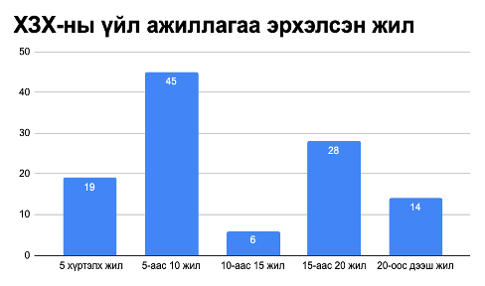
❖ Үйл ажиллагаа эрхэлсэн дундаж хугацаа 11,4 жил
Notes:
Улаанбаатар хотын Сүхбаатар дүүргийн хоршоод нийслэлд үйл ажиллагаа эрхэлж буй хоршоодоос илүү судалгаанд хамрагдсан бол Баян-Өлгий аймгийн хоршоод бусад аймгийнхаас илүүтэй судалгаанд хамрагджээ.

Slide 9
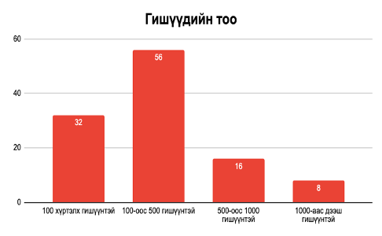
❖ Судалгаа ирүүлсэн хоршоодын нийт гишүүний тоо 48601, 1000-аас дээш тооны гишүүдтэй ХЗХ 8 байна.
❖ Нийт ХЗХ-ны 54% нь гишүүн эмэгтэйчүүд (26096) байна.

Slide 10
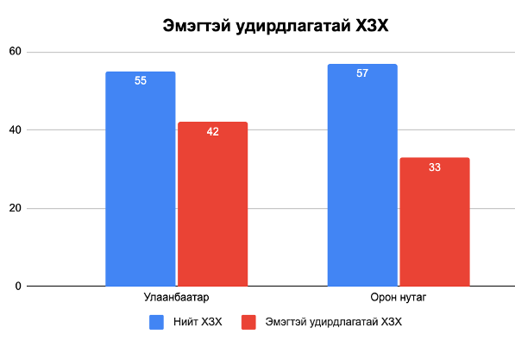
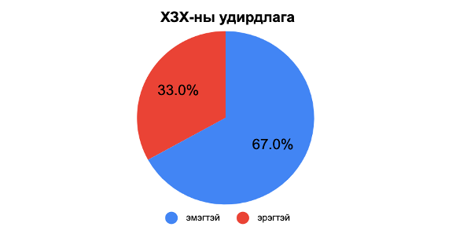
Монгол Улсын ХЗХ салбар нь нийт гишүүдээс үйл ажиллагааны зохион байгуулалтын бүтэц хүртэл эмэгтэйчүүдийн хувь оролцоо өндөртэй салбар байна.

Slide 11
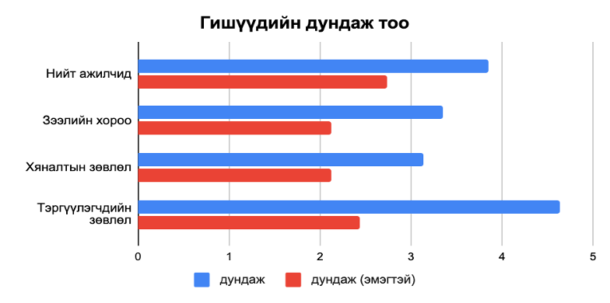

Slide 12
Нийлүүлэлт талаас ХЗХ гишүүдэдээ ижил тэгш боломж бололцоог олгодог, хүйсээр ялгаварласан нөхцөл, шаардлага, хориг тавьдаггүй.
Эрэлт талаас ХЗХ-ны гишүүн эмэгтэйчүүд халамжийн эдийн засгийн үүрэг хариуцлагатай холбоотой саад бэрхшээл, сорилтыг дурдсан.
Хадгаламж эзэмшигч эмэгтэйчүүдийн эзлэх хувь эрэгтэйчүүдийнхээс илүү.
Бөөний/ жижиглэнгийн худалдаа, машин, мотоцикл засвар, үйлчилгээ, боловсруулах үйлдвэр, хөдөө аж ахуй, ойн аж ахуй, загас/ан агнуурын салбарт эмэгтэйчүүдийн зээлийн чанар сүүлийн жилүүдэд муудсан.
Ногоон санхүүгийн бүтээгдэхүүн, үйлчилгээний төрөл, ангилал, тавигдах шалгуур үзүүлэлт, нөхцөл, хэмжих үзүүлэлтийг тодорхойлох, сурталчлах, мэдээлэл хүргэх, сургах шаардлагатай. Үр дүнг хэмжих, үнэлэх, дүгнэх бодлого, журам, заавар, арга зүй дутагдалтай.
Ногоон санхүүжилтийг хөгжүүлэхэд ХЗХ-ны дийлэнхэд хөнгөлөлттэй санхүүжилт, төсөл хөтөлбөр, (санхүүгийн шууд дэмжлэг) шаардлагатай.
Зарим ХЗХ-нд цаас, ус, эрчим хүч хэмнэх, мод, цэцэг тарих, дахин боловсруулах зэрэг байгальд ээлтэй зан үйлийг зохион байгуулдаг сайн жишиг байна.

Slide 13
8. ХЗХ-ны гишүүн эмэгтэй БЖДҮ эрхлэгчдийн олонх хөрөнгийн эзэмшлийн хувьд харьцангуй бие даасан, хараат бус.
9. Байгальд ээлтэй ногоон санхүүжилтийг хэрэгжүүлэхэд тулгарч буй гол саад бэрхшээл/сорилтууд:
(1) хөнгөлөлттэй санхүүжилт байхгүй
(2) мэдээлэл дутмаг эсвэл байхгүй
(3) цаг агаар, улирлын таатай бус байдал
(4) ажиллах хүч дутмаг
10. Төрөөс ХАА чиглэлд фермерийн үйлдвэрлэл, аж ахуйг дэмжих, өрхийн хэмжээнд хаягдал дахин боловсруулах ажлыг хүүгүй зээлээр дэмжих, ойн аж ахуйг хамгаалах, усжуулах, цөлжилтөөс хамгаалах, малын түүхий эд боловсруулах тоног төхөөрөмжийг бодлогоор дэмжих, арьс шир, ноос ноолуурын анхан шатны боловсруулалт хийх, боловсон хүчин бэлтгэх, эрчим хүч, тээврийн дэд бүтцийг хөгжүүлэх, хөнгөлөлттэй санхүүжилтийн дэмжлэгийг хүсжээ.
Жендэрийн мэдрэмжтэй байгальд ээлтэй технологийн хэрэгцээний үнэлгээ хийх шаардлагатай.
11. Мэдээллийн урсгалыг тогтмол хангах, жендэрийн тоон болон чанарын хяналт, тайлагналыг гүнзгийрүүлэх шаардлагатай.
12. Ногоон санхүүжилтийн сайн туршлага, загварыг баримтжуулах замаар суралцах, туршлага боломжийг хуваалцах шаардлагатай.

Slide 14
ХЗХ-ны гишүүн БЖДҮ эрхлэгчдээс авсан судалгаа
1288 ХЗХ-ны гишүүн БЖДҮ эрхлэгч
691 нь эмэгтэй
597 нь эрэгтэй
346- Улаанбаатар
942- Орон нутаг
Судалгаанд хамрагдагсадын 54% нь эмэгтэй. Мөн судалгаанд хамрагдсан нийт гишүүний 61 нь хуулийн этгээд бөгөөд үүнээс 35 нь ХХК байна.

Slide 15
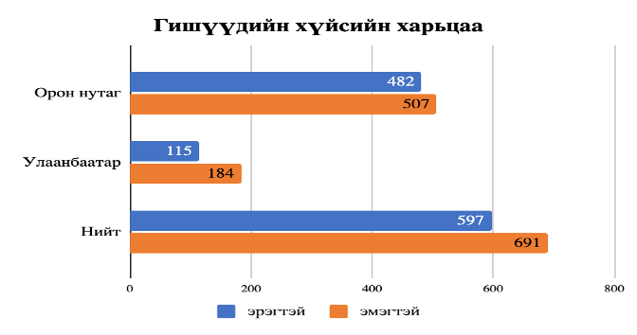
❖Хөдөө орон нутгаас 942 ХЗХ-ны гишүүд судалгаанд хамрагдсан бол Улаанбаатар хотоос 299 буюу судалгаа ирүүлсэн нийт гишүүний 23.2% хамрагдсан.

Slide 16
 | Насны ангилал | Гишүүдийн тоо | Хувь
1 | 18-35 настай | 182 | 14.1%
2 | 36-45 настай | 414 | 32.1%
3 | 46-55 настай | 389 | 30.2%
4 | 56 дээш | 282 | 21.9%
5 | Хариулаагүй | 21 | 1.6%
 | Нийт | 1,288 | 100.0%
❖21 ХЗХ гишүүн энэ асуулгыг бөглөөгүй бөгөөд эдгээр 21 гишүүн нийт судалгаанд хамрагдагсадын 2%-ийг эзэлж байна.

Slide 17
 | Гэр бүлийн байдал | Гишүүдийн тоо | Хувь
1 | Салсан | 20 | 1.6%
2 | Гэрлэсэн | 1,117 | 86.7%
3 | Хамтран амьдрагчтай | 5 | 0.4%
4 | Ганц бие | 56 | 4.3%
5 | Бэлэвсэн | 57 | 4.4%
6 | Хариулаагүй | 33 | 2.6%
 | Нийт | 1,288 | 100.0%
❖ Судалгаанд хамрагдсан ХЗХ-ны нийт гишүүн эмэгтэйчүүдийн 80.9% хувь нь гэр бүлтэй.

Slide 18
 | Үйл ажиллагаа эрхэлсэн жил | БЖДҮ эрхлэгч | Хувь
1 | 1 жил хүртэл | 23 | 2.2%
2 | 1-3 жил | 87 | 8.2%
3 | 3-5 жил | 174 | 16.3%
4 | 5-8 жил | 168 | 15.7%
5 | 8-аас дээш жил | 615 | 57.6%
 | Нийт | 1,067 | 100.0%

Slide 19

Гишүүдийн дийлэнх нь төрөөс олгодог бага хүүтэй, урт хугацаат ЖДҮ-ийн дэмжлэгийг бага хүртсэн, орон нутгийн, хөрөнгө, хөдөлмөрөөр хоршсон “туршлагатай зээлдэгч” эмэгтэйчүүд байна.

Slide 20
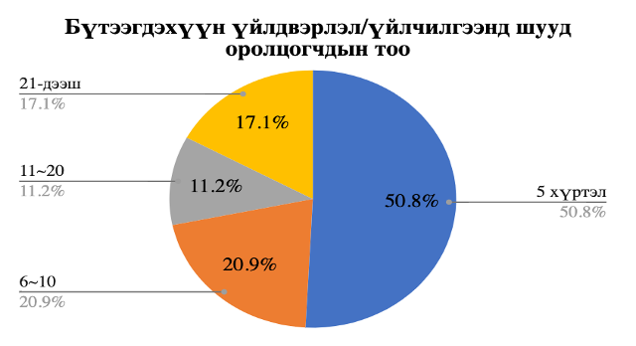
2. Хөрөнгө түрээслэн үйл ажиллагаа эрхлэх шаардлага нийтлэг байна. Бүтээгдэхүүн үйлдвэрлэл, үйлчилгээнд шууд оролцогчдын тоо 5 хүртэл- гэсэн ч орон нутгийн хувьд энэ тоо 21-ээс дээш байгаа нь түрээс, түүхий эд, тээвэрт их төлбөр төлж байгаатай холбоотой. Иймд орон нутгийн ХЗХ-ны гишүүд өртгийн сүлжээндээ шинжилгээ хийж, зардлаа бууруулах боломж эрэлхийлэх хэрэгтэй.

Slide 21
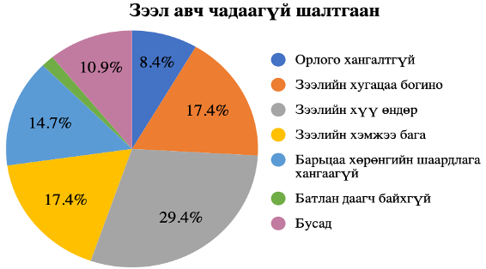
3. Зээл авч чадаагүй гол шалтгаан: “хүү өндөр, хугацаа богино, хэмжээ бага, барьцаа хөрөнгийн шаардлага хангаагүй”- гэж тодорхойлсон. ХЗХ эх үүсвэрийн дутагдалтай байгаа нь судалгаагаар илэрхий тул ХЗХ-ны гишүүдийн хэрэгцээнд тохирох нэмэлт эх үүсвэрийн сувгийг хуулийн хүрээнд бүрдүүлэх шаардлагатай.

Slide 22
 | Зээлдүүлэгч | БЖДҮ эрхлэгч | Хувь
1 | Банкнаас | 518 | 38.1%
2 | Төсөл, хөтөлбөрийн хөнгөлөлттэй зээл | 42 | 3.1%
3 | ББСБ | 70 | 5.1%
4 | ХЗХ | 715 | 52.6%
5 | Ломбард | - | 0.0%
6 | Хувь хүн | 2 | 0.1%
7 | Бусад | 13 | 1.0%
 | Нийт | 1,360 | 100.0%
4. Зээлийн нөхцөлд хамгийн их хөнгөлөлт /зээлийн хүү, хугацаа/ үзүүлдэг хуулийн этгээд нь ХЗХ, удаад нь банк эрэмбэлэгдсэн ба ХЗХ, банкнаас зээл хамгийн их олгосонтой холбоотой юм.

Slide 23
5. “Эх үүсвэрийн хэмжээ бага, хугацаа богино, хүү өндөр, барьцаа хөрөнгийн үнэлгээ бага, бүрдүүлэх бичиг баримт их”- зэрэг голлох бэрхшээл байна. Хүссэн хэмжээний санхүүжилт олгох бололцоо бага, хүртээмж хязгаарлагдмал, зээлийн нөхцөл хатуу, гишүүд нь барьцаа хөрөнгийн ба бизнес эрхлэх мэдээлэл дутуу, түрээсийн зардал өндөр, БЖДҮ эрхлэгчдэд зориулсан төрийн дэмжлэг дутагдалтай байгааг судалгаа харуулж байнa. Гишүүдэд зээл олгоход тавигдах шаардлага, зээлийн нөхцөлийг бууруулах боломж эрэлхийлэх, санхүүгийн шинэ эх үүсвэр бүрдүүлэх гарц, сувгийг хайх зайлшгүй шаардлагатай.
6. Гишүүдийн дийлэнх нь хүйсийн ялгаварлалтай холбоотой бэрхшээлтэй тулгарч байгаагүй гэв. Судалгаанд хамрагдагсадын 11% нь гэр бүлийн гишүүдийн зүгээс сөрөг, заналхийлсэн, дарамтлах хандлага, үйлдэлтэй тулгарсан, аюулгүй байх боломж хязгаарлагдмал зэрэг хариулсантай холбоотойгоор хүйсээр ялгаварлан гадуурхахыг бууруулах ажлын идэвхийг зогсоолгүй, үргэлжлүүлэн гүйцэтгэх шаардлагатай. Хүүхэд, өндөр настан, асаргаа шаардлагатай хүмүүсээ харж, асрах үүрэг эмэгтэйчүүдэд илүү ногддог ч энэ асаргаа халамжийн эдийн засгийн үүрэг хариуцлагыг ихэвчлэн үл тоомсорлодог. Эдийн засгийн халамжийг дэмжиж, хүйсийн ялгаварлал гаргахгүй байх нөлөөллийн ажлыг үргэлжлүүлэн гүйцэтгэх шаардлагатай.

Slide 24
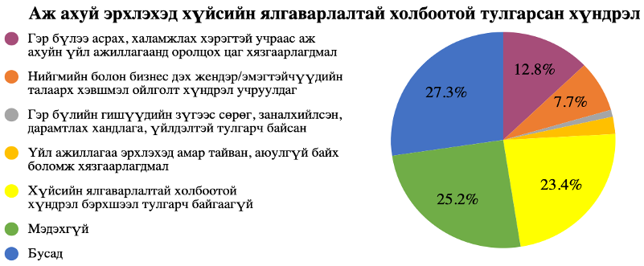

Slide 25
7. ХЗХ-ны дийлэнх гишүүдэд бизнес төлөвлөгөө боловсруулах, татвар, бүртгэл тооцоо, маркетинг, борлуулалттай холбоотой чадвар онц шаардлагатай тул СЗХ, ХЗХ-ны холбоо нь ХЗХ-ны эрх бүхий албан тушаалтнуудтай хамтран чиглэлийн сургалтыг жилийн хуваарьт оруулан, ХЗХ-ны гишүүдийг орон нутаг, УБ хотоор ялган, хэрэгцээт сургалт мэдээллийг ХЗХ-ны гишүүдэд олгож, тэднийг чадавхжуулах шаардлагатай байна.
8. ХЗХ-ны гишүүдийн дийлэнх нь зээл олгоход байгальд ээлтэй байх шаардлага тавигдаагүй, аж ахуйн үйл ажиллагааны хог хаягдлыг шууд хаядаг, бараа материал, бүтээгдэхүүнийг дахин ашиглах, засварлах, шинэчлэх зэргээр үйлдвэрлэл хэрэглээний загварыг хөгжүүлэх боломжтой- гэж хариу ирүүлсэн нь ХЗХ-ны салбарт байгальд ээлтэй ногоон санхүүжилтийн санаачилга хараахан нэвтрээгүй байгаатай холбоотой юм.

Slide 26
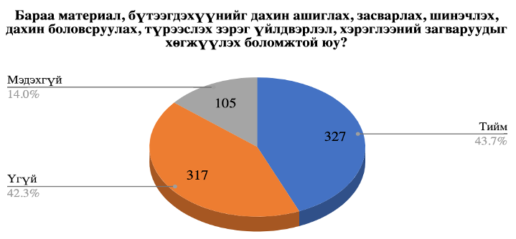
Байгальд ээлтэй бүтээгдэхүүн, үйлдвэрлэл, тойрог эдийн засгийн загвар хөгжүүлэх талаар сурталчлан таниулах үйл ажиллагааг нэмэгдүүлбэл урт хугацаанд бараа бүтээгдэхүүнийг эргэлтэд дахин оруулж, хог хаягдлын хэмжээг бууруулах хэрэгцээ, сонирхол ХЗХ-ны гишүүдийн дунд өндөр байна.

Slide 27
9. Байгальд ээлтэй ногоон санхүүжилт авах хэрэгцээ бүхий нийт гишүүний дийлэнх нь худалдаа, үйлдвэрлэл, үйлчилгээ, газар тариалан, мал аж ахуйн салбарт аж ахуй эрхэлдэг орон нутгийн, дээд боловсролтой, 46-55 насны, гэр бүлтэй, ХЗХ-ны гишүүн эмэгтэйчүүд байна. Энэ бүлгийн хүмүүс органик бүтээгдэхүүн үйлдвэрлэл, байгальд хөнөөл багатай цэвэр түүхий эд ашиглах, хог хаягдлыг багасгаж, хөрсний эрүүл мэндийг нэмэгдүүлдэг газар тариалан эрхлэх чиглэлээр санхүүжилтийг төсөл хөтөлбөр, ХЗХ болон банкнаас авах хэрэгцээтэй байна.
10. Мөн ХЗХ-ны гишүүн БЖДҮ эрхлэгчдийн дийлэнх нь хөдлөх, үл хөдлөх хөрөнгө барьцаалж 10,0-50,0 сая төгрөгийг жилийн 3% хүртэлх боломжит хүүтэй, 5-аас дээш жилийн хугацаагаар авах санхүүгийн хэрэгцээтэй орон нутгийн ХЗХ-ны гишүүн эмэгтэйчүүд байгаа нь судалгааны үр дүнд харагдав.

Slide 28
Хэрэв ХЗХ-ны гишүүн БЖДҮ эрхлэгчдэд хэрэгцээт байгальд ээлтэй ногоон санхүүжилт олгох тохиолдолд түүхий эд, бараа материалын үйлдвэрлэлд хэмнэлт бий болж, хог хаягдлын хэмжээ буурна гэдэгт ХЗХ-ны гишүүдийн дийлэнх нь итгэлтэй байна. Бодит байдалд ХЗХ-ны дийлэнх гишүүд жилийн 18%-аас дээш хувийн хүүтэй санхүүжилт авсан нь энэхүү судалгааны үр дүнд нотлогдсон ба энэ хүүгийн хувь хэмжээгээр ХЗХ-ны БЖДҮ эрхлэгчдийн дийлэнх нь 100,0-300,0 сая төгрөгийн байгальд ээлтэй ногоон санхүүгийн хэрэгцээтэй байгаа нь авсан зээлийн хэмжээ, хугацаатай уялдаа холбоо тааруу байна. СЗХ-ноос бэлтгэсэн ХЗХ-ны 2022 оны IV улирлын нэгтгэл тайланд хугацаатай хадгаламжийн жигнэсэн дундаж хүү сарын 1,2%, жилийн 14,4% (хадгаламжийн хүүгийн болон үйл ажиллагааны зардал нь ХЗХ-ны зардлын бүтцийн 92,2% эзэлдэг) тохиолдолд санхүүжүүлэх эх үүсвэрийн хүү энэхүү хувь хэмжээтэй харьцуулахад илүү байх шаардлагатай тул ХЗХ-ны гишүүн БЖДҮ эрхлэгчдийн байгальд ээлтэй ногоон санхүүгийн хэрэгцээг хангах боломж хязгаарлагдмал байна.

Slide 29
· Нэгтгэн дүгнэхэд, ХЗХ-ны эрх бүхий ажилтан, гишүүн БЖДҮ-ийн дийлэнх нь ногоон санхүүжилтийн талаар, ялангуяа энэ нь нийгэм, байгаль орчны зорилгодоо хүрэхэд хэрхэн тусалж, өрсөлдөх чадвар, эрсдэлийг даван туулах чадварыг нэмэгдүүлэх талаар илүү ихийг мэдэх сонирхол, хүсэл эрмэлзэл өндөр байна.
· ХЗХ-ны эрх бүхий ажилтан, гишүүн БЖДҮ-ийн дийлэнх нь жендэрийн мэдрэмжтэй ногоон санхүүгээр дамжуулан чадавхаа бэхжүүлэх, сүлжээ байгуулах, зөвлөн туслах, сурталчлах, мөн ногоон санхүүгийн бүтээгдэхүүн, үйлчилгээг илүү төрөлжүүлсэн, хүртээмжтэй болгох эрэлт, сонирхолтой байгаа нь суурь чанарын судалгаагаар нотлогдов.
· ХЗХ-ны эрх бүхий ажилтан, гишүүдийн дийлэнх нь ногоон санхүүжилтийн тухай ойлголт, үр өгөөжийн талаар мэддэг ч түүнийг олж авах, бизнэстээ үр ашигтай ашиглах, хэрэгжүүлэх мэдлэг, ур чадвар дутмаг байна.

Slide 30
· ХЗХ-ны эрх бүхий албан тушаалтан, гишүүдийн ногоон санхүүжилтийг нэвтрүүлэхэд тулгарч буй гол бэрхшээлүүд нь бодлого, журам, заавар, дэмжлэг, сургалт, бүтээгдэхүүн үйлчилгээ байхгүй, санхүүгийн эх үүсвэр, техникийн чадавх хязгаарлагдмал, зээлийн хүү өндөр, мэдээлэл дутмаг байна.
· Судалгаанд мөн жендэрийн мэдрэмжтэй ногоон санхүүжилтийг сайжруулах зарим сайн туршлага, боломжуудыг онцлон тэмдэглэсэн, тухайлбал, жендэрийн тэгш байдлыг хангах өнөөгийн тогтолцоо, арга хэрэгсэл, уур амьсгалын үйл ажиллагаанд гишүүдийн эрх мэдэл, оролцоог дэмжих санаачилга, төслүүд, бусад оролцогчидтой хамтран ажиллах боломжит түншлэл, хамтын ажиллагаа зэрэг.
· ХЗХ-ны салбарт нийлүүлэлт тал дээр хүйсийн ялгаварлал бага байгаа бол эрэлт хэрэгцээ талаас эмэгтэйчүүдэд тулгарч буй бэрхшээлүүд байгаа тул ХЗХ-ны байгальд ээлтэй ногоон санхүүжилтийн салбарын мэдлэгийн ойлголт зөрүүг багасгах шаардлагатай байна.

Slide 31
ХЗХ-ны салбарт хүйсийн ялгаварлал бага, харин байгальд ээлтэй ногоон санхүүжилтийн талаарх ерөнхий болон нарийвчилсан мэдээлэл хангалтгүй тул ХЗХ-ны эрх бүхий албан тушаалтан, гишүүн БЖДҮ эрхлэгчдэд ногоон санхүүжилтийн талаар таниулга, ухуулга, сурталчилгааг хүргэх ажлыг эрчимтэй хийж, мэдлэгийг тэлэн, чадавхыг сайжруулах шаардлагатай гэж дүгнэж байна.
Эхний алхам бол аж ахуйн нэгжийн “ногоон” бүрдэл, бүтцийг тодорхойлж, БЖДҮ-д нийцүүлж болох нийтлэг үзүүлэлтүүдийг сонгох явдал юм. Дээрх ажлуудыг гүйцэтгэсний үр дүнд ХЗХ-ны салбарын ногоон санхүүжилтийн хөгжил хурдсах ба материал түүхий эдийн хэмнэлт бий болж, тойрог эдийн засгийн загвар нэвтрэн, хог хаягдлын хэмжээ буурах боломж өргөнөөр бий болох юм.

Slide 32
Монгол Улсын Санхүүгийн тогтвортой байдлын зөвлөлөөс баталсан “Тогтвортой санхүүгийн үндэсний замын зураг”-т дурдсаны дагуу банкнаас бусад санхүүгийн байгууллагын олгосон нийт зээлийн багцын 5-аас доошгүй хувийг 2030 он хүртэл ногоон зээлээр бүрдүүлэх зорилтыг хангах, Парисын хэлэлцээрт нэгдсэн зорилтод хүрэх боломж бүрдэх юм.
Жендэрийн мэдрэмжтэй ногоон санхүүжилтийг нэмэгдүүлснээр ХЗХ-ны хувьд зардал буурч, бүтээмж нэмэгдэн, бүтээгдэхүүний нэр хүнд өсөж, зах зээлд эзлэх байр суурь нэмэгдэх бол ажилтнуудын хувьд идэвх хандлага нэмэгдэн сайжирч,багийн ажиллагаа дээшлэх ба бүтээмж нэмэгдэх боломжтой. Харин ХЗХ-ны харилцагч, хэрэглэгчдийн хувьд сэтгэл ханамж нэмэгдэн, байгальд ээлтэй хэрэглээ, дадал бий болох үр дүнтэй юм.

Slide 33
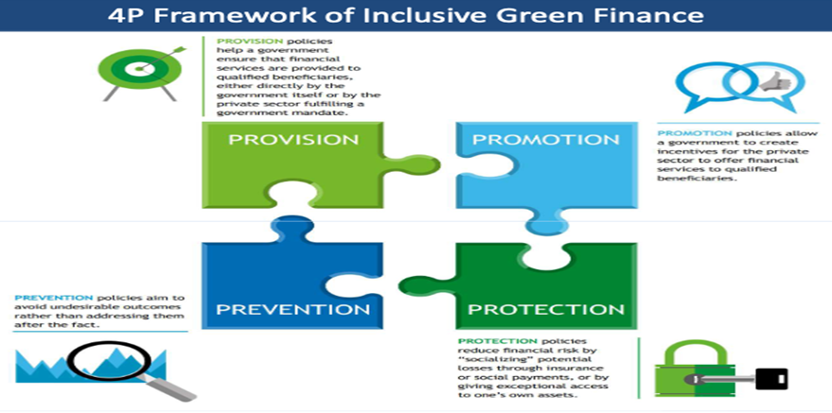
Хүр
Хүртээмжтэй ногоон санхүүгийн 4 бодлого
AFI (2023) https://www.afi-global.org/newsroom/blogs/the-4p-framework-of-inclusive-green-finance-policy-responses-to-climate-change/
Notes:
Дэлхийн олон улс уур амьсгалын өөрчлөлтөд онцгой өртөмтгий байна. Үүнийг улс орнууд хүлээн зөвшөөрч, хүртээмжтэй санхүүгийн нийгэмлэгийн гишүүн байгууллагууд уур амьсгалын өөрчлөлтийн нөлөөллийг бууруулах, эсэргүүцэх чадварыг бий болгохын тулд бага орлоготой бүлэг, Бичил, жижиг, дунд үйлдвэрүүдэд чиглэсэн бодлого баримталж байна.

Slide 34

Хангамжийн бодлого
Мэргэшсэн ашиг хүртэгчдэд ногоон төсөл, арга хэмжээний санхүүгийн үйлчилгээ үзүүлэхэд чиглэсэн бодлого.
Тухайлбал: Санхүүгийн эх үүсвэрийг зохицуулалтын арга хэмжээ авах замаар хүртээмжтэй ногоон төслүүдэд үр дүнтэй хуваарилж, холбогдох төлбөрийн системээр дэмжинэ.

Slide 35

Урамшуулал/дэмжих бодлого
Хувийн хэвшилд уур амьсгалын өөрчлөлттэй холбоотой санхүүгийн үйлчилгээг санал болгоход бэлтгэхэд чиглэсэн бодлого юм.
Тухайлбал: Хувийн хэвшлийг ногоон төсөл эсвэл уур амьсгалын үйл ажиллагааны чиглэлээр мэргэшсэн ашиг хүртэгчдээс мэдлэг дээшлүүлэх, мэдээлэл солилцох, чадавхыг бэхжүүлэх, мэдээлэл цуглуулах замаар санхүүгийн үйлчилгээ авахад бэлтгэнэ.

Slide 36

Урьдчилан сэргийлэх бодлого
Урьдчилан сэргийлэх бодлого нь сөрөг үр дүн гарсны дараа биш, гарахаас нь өмнө урьдчилан сэргийлэхэд чиглэнэ. Өөрөөр хэлбэл, урьдчилан сэргийлэх бодлого нь санхүү, нийгэм, байгаль орчны эрсдэлийг бууруулах замаар хүсээгүй үр дагавраас зайлсхийх, эрсдэлийн үнэлгээний шинэ удирдамж гаргах замаар санхүүгийн салбарт стандартыг бий болгоход чиглэнэ.
Санхүүгийн хүртээмжийн нийгэмлэгийн гишүүд өргөн хүрээний бодлого баримталж байгаа хэдий ч уур амьсгалын өөрчлөлтийн салбарт төв банкууд, зохицуулагчид улам бүр чухал үүрэг гүйцэтгэх чиг хандлага тэргүүн ээлжинд байсаар байна.

Slide 37

Хамгааллын бодлого
Хамгааллын бодлого нь даатгал, зээлийн баталгаа, нийгмийн төлбөр эсвэл эрсдэлийг хуваалцах бусад механизмаар болзошгүй алдагдлыг “нийгэмжүүлэх” замаар санхүүгийн эрсдэлийг бууруулах чиглэлийн бодлого.

Slide 38
Хадгаламж, зээлийн хоршооны хувьд
Хангамж
Байгууллагын эрхэм зорилго, зорилт, бодлого, стратеги, засаглалд байгаль орчны/ тойрог эдийн засгийн зарчим, жендэрийн тэгш байдал, нийгмийн оролцоог тусгах;
Жендэрийн мэдрэмж бүхий ногоон бүтээгдэхүүний талаарх бодлого, журам, удирдамж, түүнчлэн нөхцөл, үйлчилгээг боловсруулж, үе шаттайгаар ашиглалтад оруулах;
Эмэгтэйчүүд, эрэгтэйчүүдийн аль алиных нь хүсэлтийг тусгасан байгаль орчинд ээлтэй, хог хаягдлыг бууруулдаг шинэ технологи, дижитал платформ нэвтрүүлэх;
Бүтээгдэхүүн, үйлчилгээний нэмүү өртгийн сүлжээний бүтцэд анхаарч, тойрог эдийн засгийн зарчмаар ажиллах, зээлийн эрсдэлийг бууруулах, эрсдэлээс урьдчилан сэргийлэх – эмэгтэй, эрэгтэй гишүүдтэй хамтран тэдний үйл ажиллагаанд тохирсон удирдамж боловсруулах.
ХЗХ-ны эрх бүхий ажилтан, гишүүн БЖДҮ-ийн дунд жендэрийн мэдрэмжтэй ногоон санхүүжилтийн талаарх ойлголт, мэдлэгийг нэмэгдүүлэх, чадавхыг бэхжүүлэх;

Slide 39
VI. ХЗХ-ны гишүүн эмэгтэйчүүд, эрэгтэйчүүдийн онцлог хэрэгцээ, хүсэл сонирхол, байгаль орчин, нийгэмд үзүүлэх нөлөөллийг харгалзан илүү зохицсон, хүртээмжтэй ногоон санхүүгийн бүтээгдэхүүн, үйлчилгээ нэвтрүүлэх;
VII. ХЗХ-ны эрх бүхий албан тушаалтан, гишүүдийн дунд ногоон санхүүжилтийг дэмжих гол боломжууд нь санхүүгийн боловсрол, чадавхыг дээшлүүлэх, жендэрт нийцсэн ногоон санхүүгийн бүтээгдэхүүн, үйлчилгээг хөгжүүлэх, мэдээлэл солилцох, бусдаас суралцах сүлжээ, платформ бий болгох, сурталчлах;
VIII. ХЗХ-ны эрх бүхий ажилтнууд жендэрийн мэдрэмжтэй ногоон санхүүжилтийг хөгжүүлэхэд өөрсдийн үүрэг, манлайллыг дээшлүүлэхэд чиглэсэн зарим арга хэмжээ авахыг зөвлөж байна, тухайлбал, гишүүдийн мэдлэг, чадавх, сурталчилгааг нэмэгдүүлэх, байгууллагын чадавх, үүрэг амлалтыг бэхжүүлэх, хамтын ажиллагаа, зохицуулалтыг дэмжих, одоо байгаа нөөц, платформыг ашиглах, хариуцлагыг баталгаажуулах, суралцах.

Slide 40
2. Урамшуулал
I. Бизнесийн үйл ажиллагаанд байгальд ээлтэй түүхий эдийн ногоон худалдан авалтын жишээг олж, олон нийтэд түгээх, үйлдвэрлэл, хэрэглээнээс үүсэх хог хаягдлын хэмжээг инновац дахин ашиглах эсвэл дахин боловсруулах замаар бууруулах, бизнес-хэрэглэгчдийн хооронд дахин ашиглах, сэргээн засварладаг загварыг бий болгох;
II. Хөдөлмөр болон хөрөнгөөр хамтрах замаар хамтран ажиллаж, үйл ажиллагааны зардал /түрээс, түүхий эд, тээврийн зардал зэрэг үндсэн зардал/-ыг бууруулах шинэлэг ногоон бизнесийн загварыг дэмжих;

Slide 41
III. Жендэрийн тэгш байдал, нийгмийн оролцоо, байгаль орчин, нийгмийн эрсдэлийн менежментийг хариуцах ажилтан, мэргэжилтнүүдийг байгууллагын хүрээнд томилж, сургаж, хөгжүүлэх; Эдийн засгийн гадаад хүчин зүйлс, урьдчилан сэргийлэх зарчмууд болон тойрог эдийн засгийн зарчмуудын талаар нэг хүнээс нөгөөд чиглэсэн баримжаа олгох сургалтуудыг тогтмол явуулах;
IV. Байгаль орчинд ээлтэй зан үйлийг байгууллагын хүрээнд хөхиүлэн дэмжих, манлайлагчдыг тодруулах, сурталчлах, шагнаж урамшуулах, удирдлагын загвараа бусад ХЗХ-той хуваалцах;
V. Байгаль орчин, нөхөн сэргээлт, дасан зохицох чадварыг бий болгох үйл ажиллагаа болон системд идэвхтэй манлайлах.

Slide 42
3. Хамгаалал
I. Байгаль орчинд ээлтэй ажлын гүйцэтгэл, ногоон санхүүгийн бүтээгдэхүүн, үйлчилгээний талаар тогтмол ил тод тайлан хийх, мөн алдаанаасаа суралцах, хуваалцах зорилгоор албан бус аудит хийх;
II. Эрсдэл, хяналтын тогтолцоог бий болгох /зээл, эрсдэлийн удирдлага, нягтлан бодох бүртгэл, хүний нөөцийн бодлогод тусгах; зээл олголт, эргэн төлөлт, эрсдэлтэй, анхаарал татахуйц зээлтэй ажиллах; хөрөнгийг ангилах; хөрөнгийн эрсдэлийн санг бий болгох болон зарцуулах; барьцаа хөрөнгийн үнэлгээ хийх журам, заавар, хадгаламжийн ерөнхий нөхцөл, зээлийн хүүгийн шимтгэл, зээл, санхүүгийн түрээс, барьцаа, баталгаа, хадгаламжийн гэрээ, дансны төлөвлөгөө гэх мэтэд байгаль орчинд ээлтэй ногоон санхүүжилтийн зарчим, шаардлага тусгагдсан байх ёстой/.

Slide 43
4. Урьдчилан сэргийлэх
I. Хүйсээр ялгаварлах, нийгмээс гадуурхан тусгаарлахын эсрэг, мөн байгаль орчны доройтлоос урьдчилан сэргийлэх арга хэмжээг дэмжих; Бүтээгдэхүүн, үйлчилгээний өртгийн сүлжээний бүрдэлд анхаарал хандуулах, тойрог эдийн засгийн зарчмаар ажиллан, зээлийн эрсдэлийг бууруулах, эрсдэлээс сэргийлэх;
II. Олон улсын гэрээ, конвенцоор хориглосон, байгаль орчинд халтай үйл ажиллагааг санхүүжүүлэхгүй байх, мөн санхүүжүүлэхгүй байх тухай заавар, зөвлөгөөг үйл ажиллагааны бодлого, журамдаа тусгах;
III. Жендэрийн мэдрэмжтэй ногоон санхүүжилтийг ХЗХ-ны гишүүдийнхээ дунд сурталчлах замаар Тогтвортой хөгжлийн зорилт (ТХЗ), үндэсний хөгжлийн зорилтуудыг хэрэгжүүлэхэд хувь нэмрээ оруулах.

Slide 44

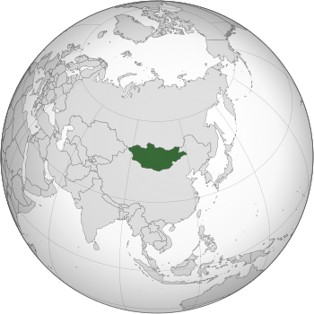

Slide 45
Анхаарал хандуулсанд баярлалаа.
Төслийн дотоодын зөвлөх:
Т.Очирхүү
Утас: 91912130
И-мэйл: ochirkhuu.t@gmail.com

